Slide 2
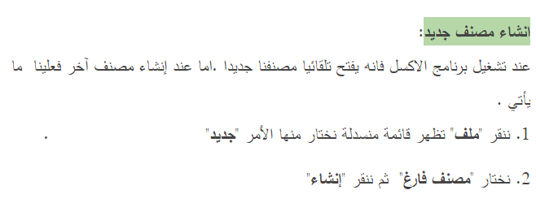

Slide 3
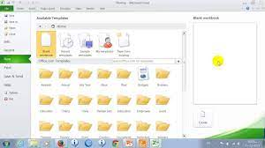

Slide 4
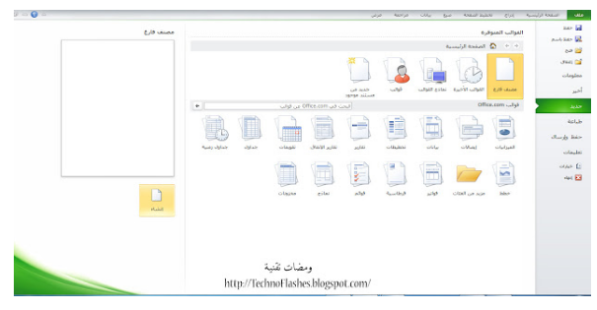

Slide 6
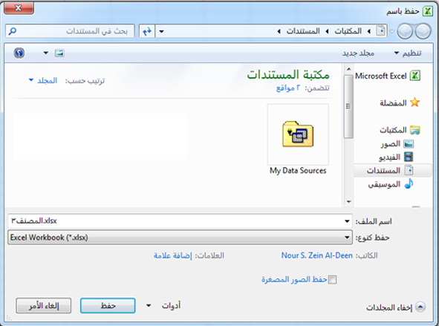
اختصار حفظ المصنف Ctrl+S
اختصار حفظ المصنف Ctrl+S

Slide 7
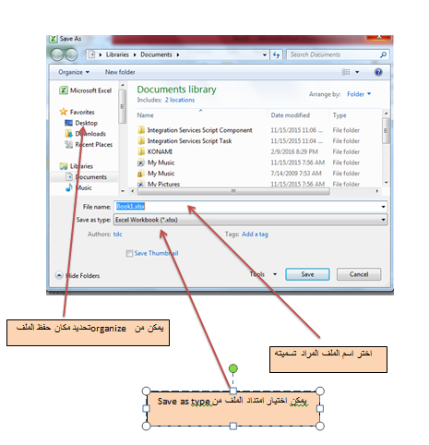

Slide 8
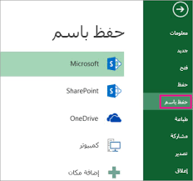

Slide 9
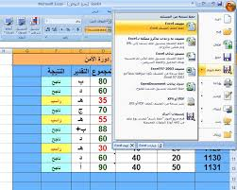

Slide 10
فتح مصنف

Slide 11
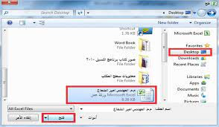

Slide 12
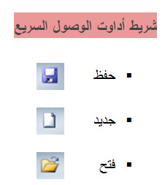

Slide 17
طباعة مصنف
عند تحديد ورقة واحدة أو أكثر ثم النقر فوق
ملف > طباعة،
File print
الطريقة الثانية هي الضغط علي ctrl +p
ctrl +f2

Slide 18
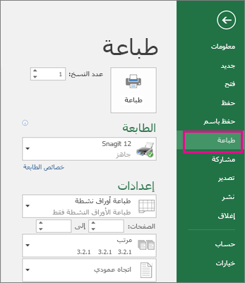

Slide 19
